Slide 1





Slide 2

مراجعة
ماهي طبيعة التفكير الإبداعي ؟
ما هي علاقة التفكير الناقد بالتفكير الإبداعي ؟
اذا كان التفكير الناقد قادرًا على حل المشكلات والرقي بالتفكير نظريا وواقعيًا فإن التفكير الإبداعي قادر على إحداث التحولات العميقة

Slide 3
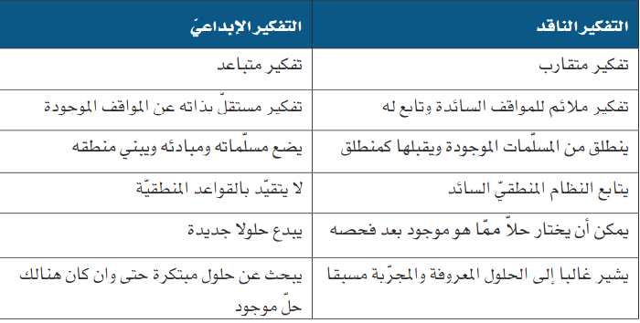

قارن بين التفكير الإبداعي والتفكير الناقد

Slide 4

ماهي مهارات التفكير الإبداعي ؟
اذكر مراحل التفكير الإبداعي

Slide 5





Slide 6


Slide 7
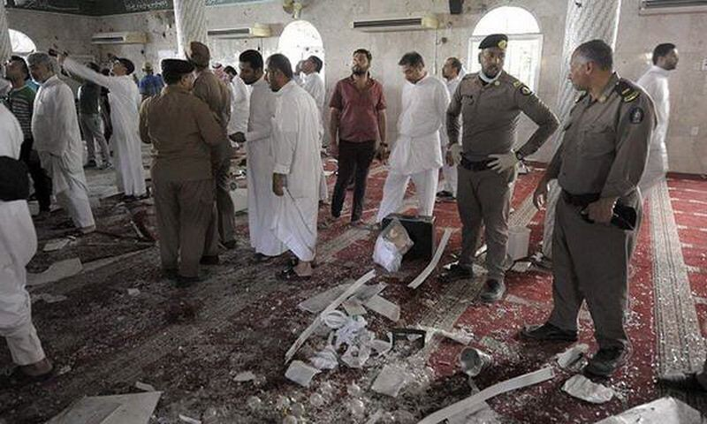
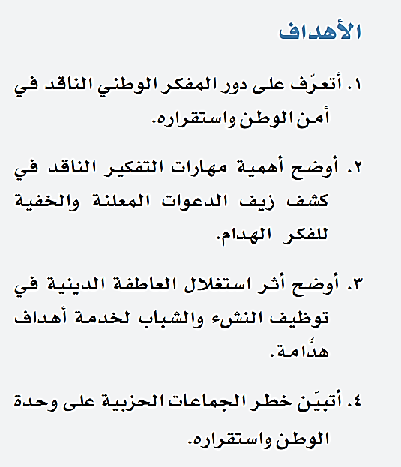


Slide 8
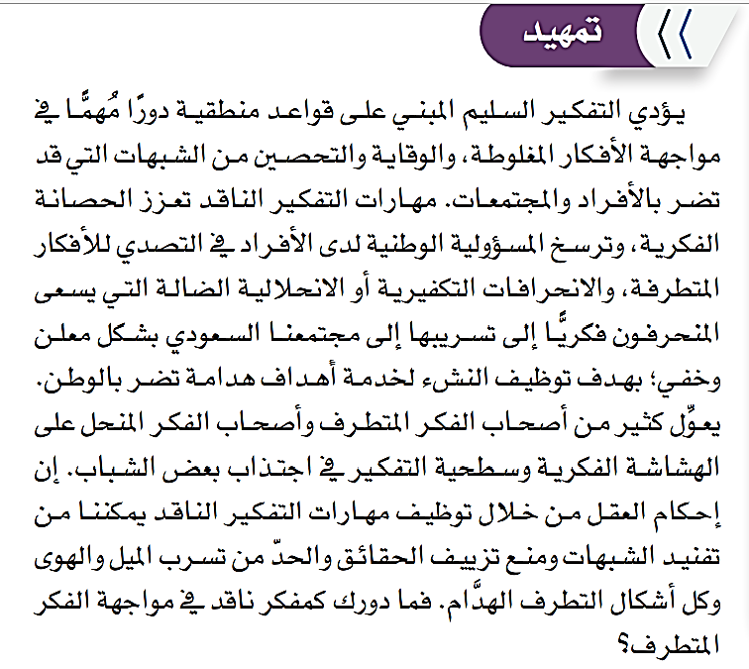

Slide 9


Slide 10


Slide 11
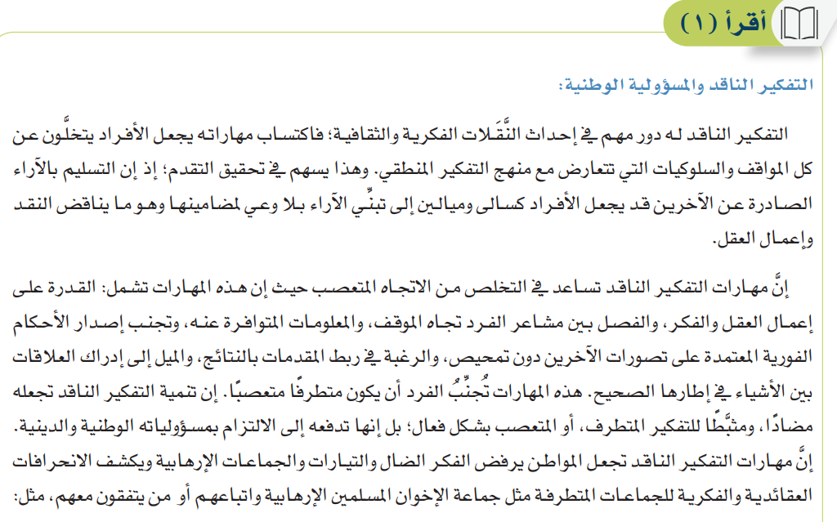

Slide 12


Slide 13
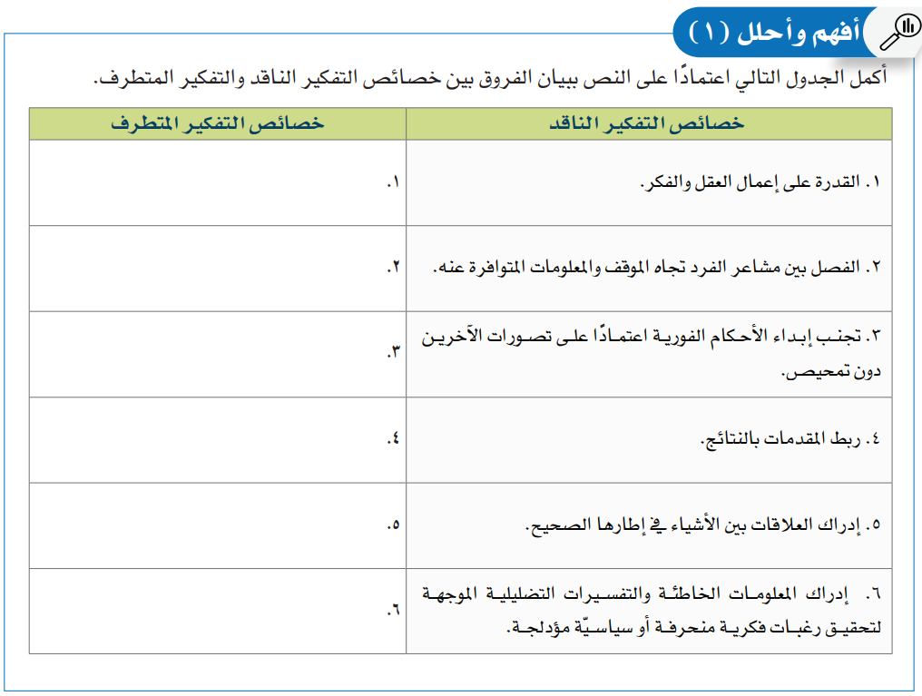
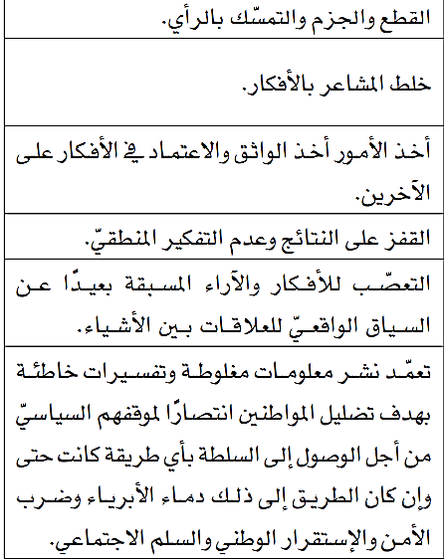

Slide 14



Slide 15
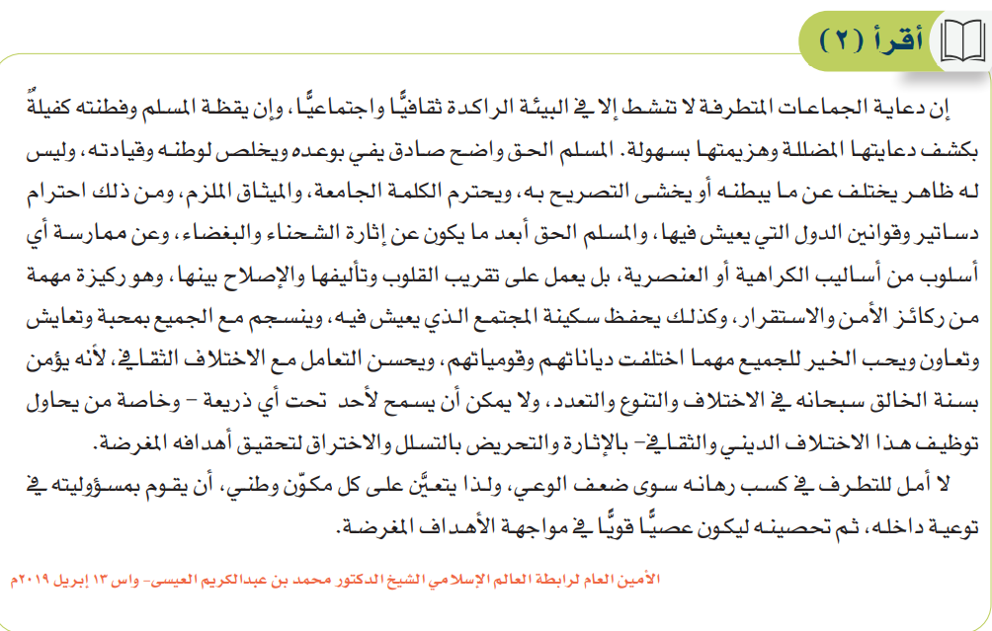

Slide 16

ما هي الجريمة الإرهابية ؟

Slide 17
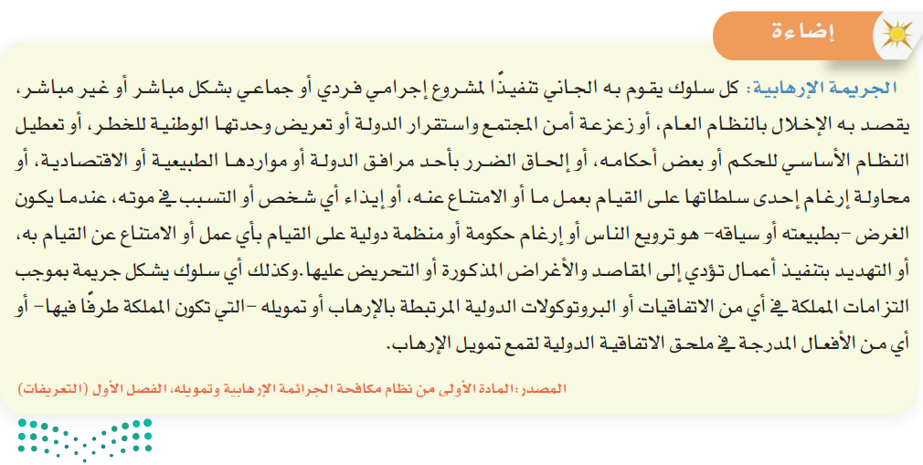

Slide 18
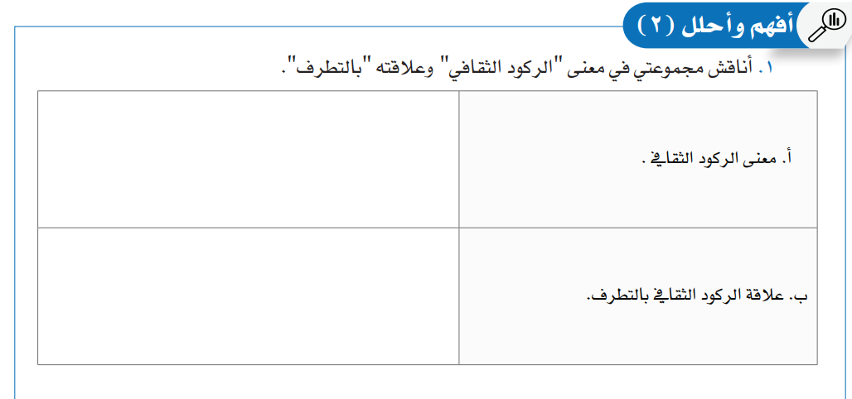
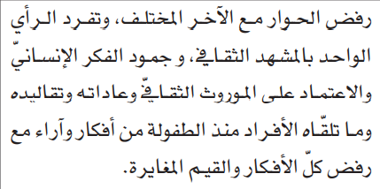
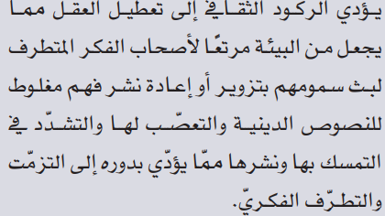

Slide 19
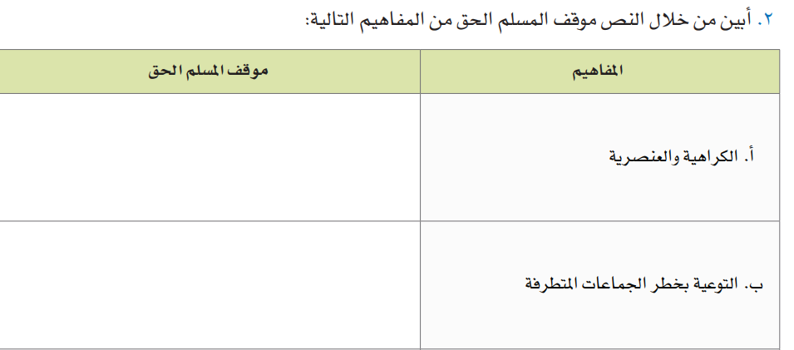
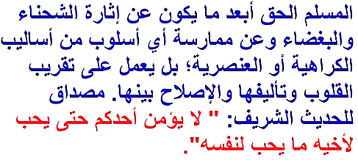


Slide 20

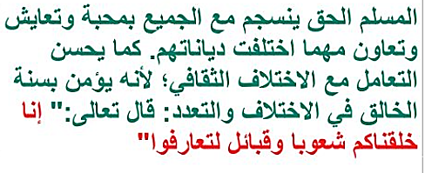


Slide 21


Slide 22
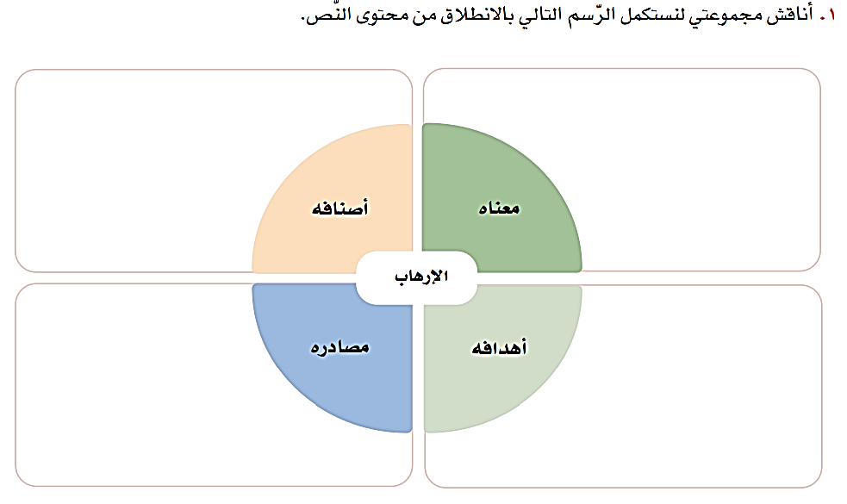
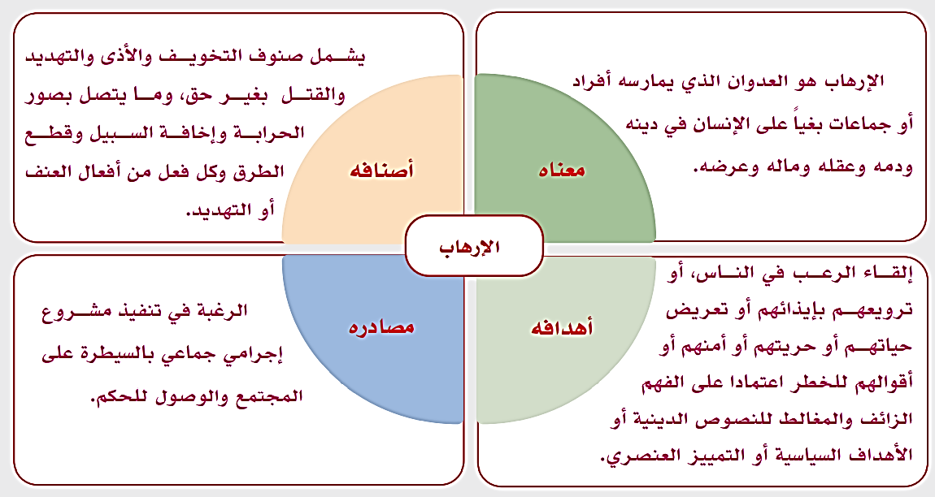

Slide 23



Slide 24
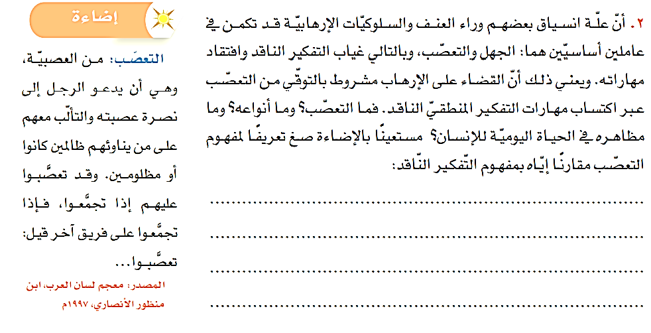


Slide 25
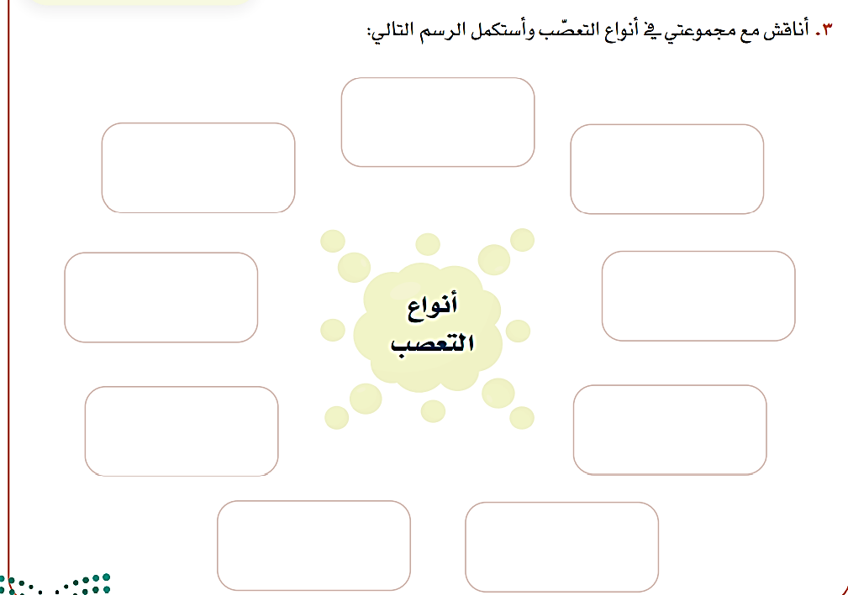










Slide 26
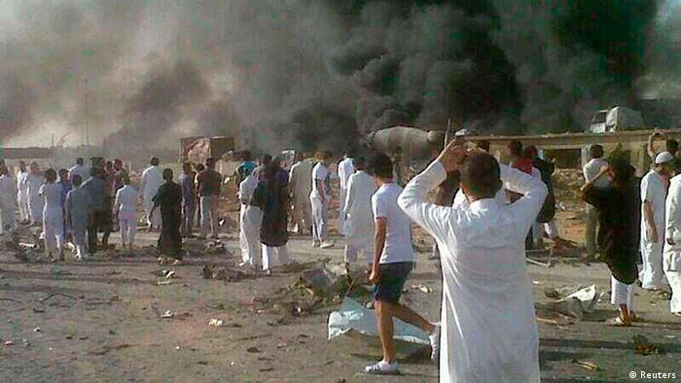
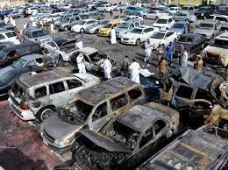
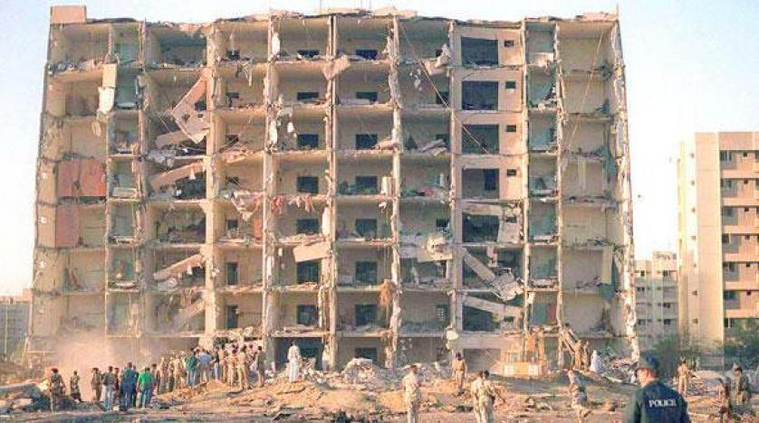
الجزء الثاني من الدرس

Slide 27
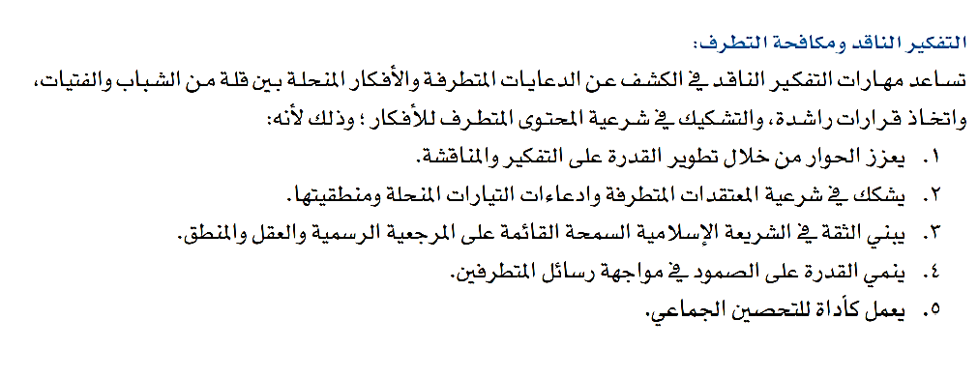

Slide 28


Slide 29
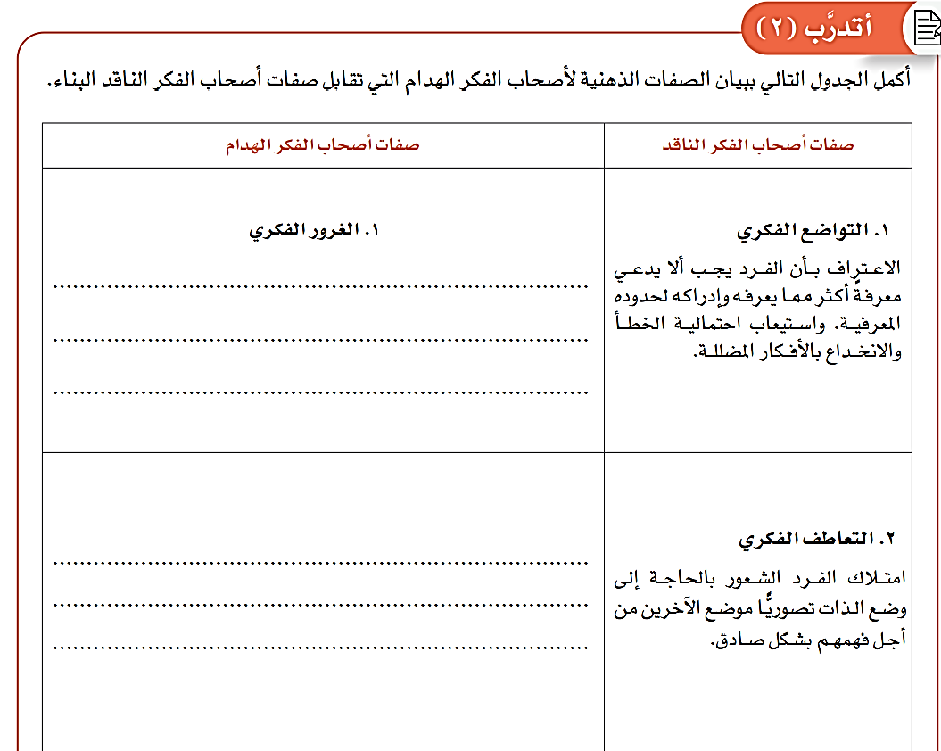



Slide 30



Slide 31




Slide 32
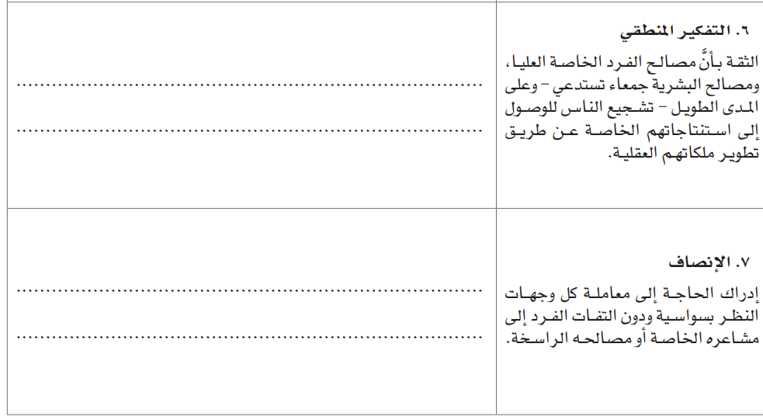



Slide 33
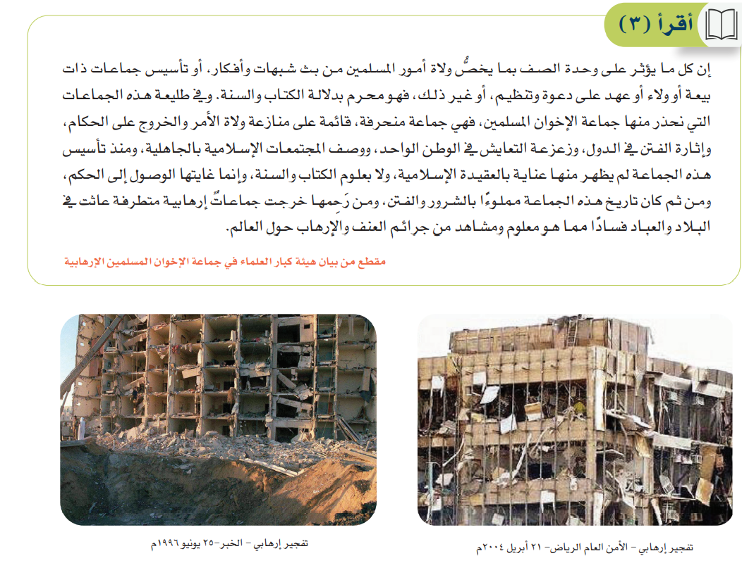

Slide 34


Slide 35
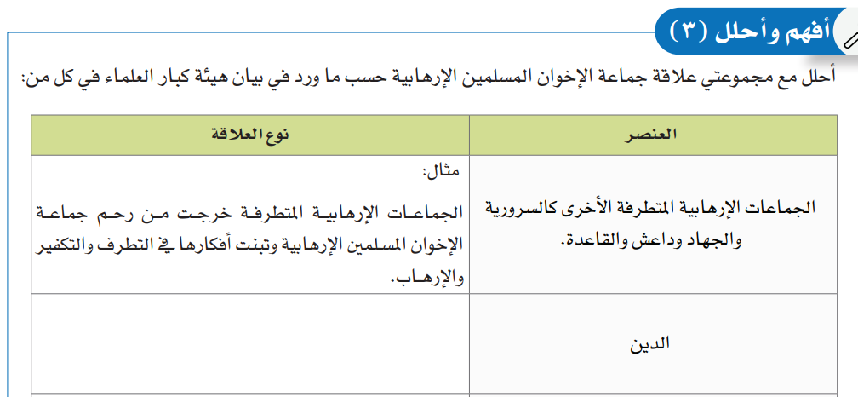
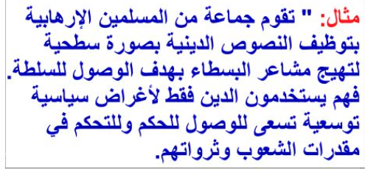

Slide 36

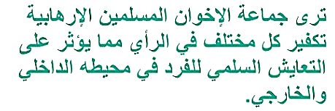
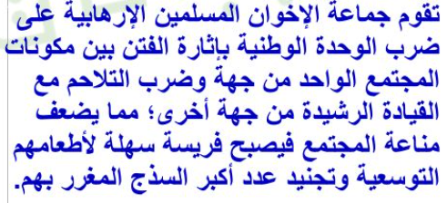

Slide 37
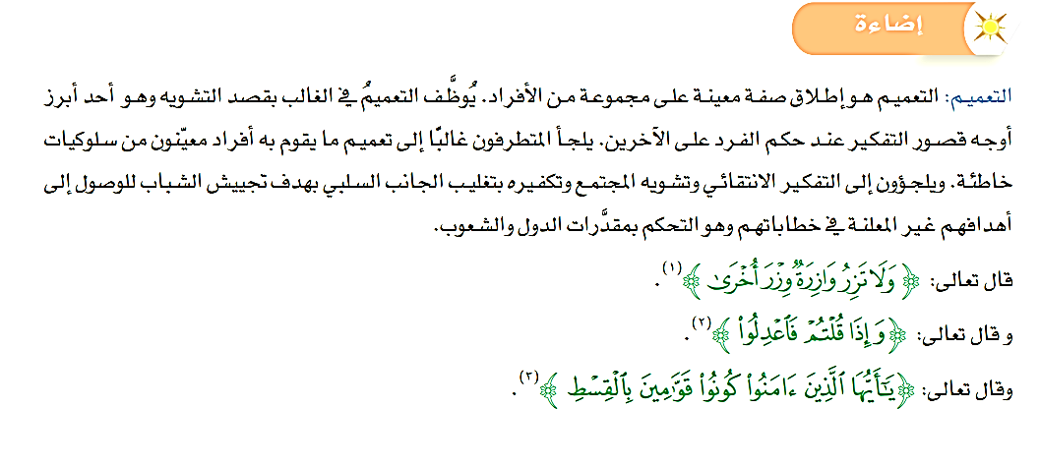

Slide 38


Slide 39
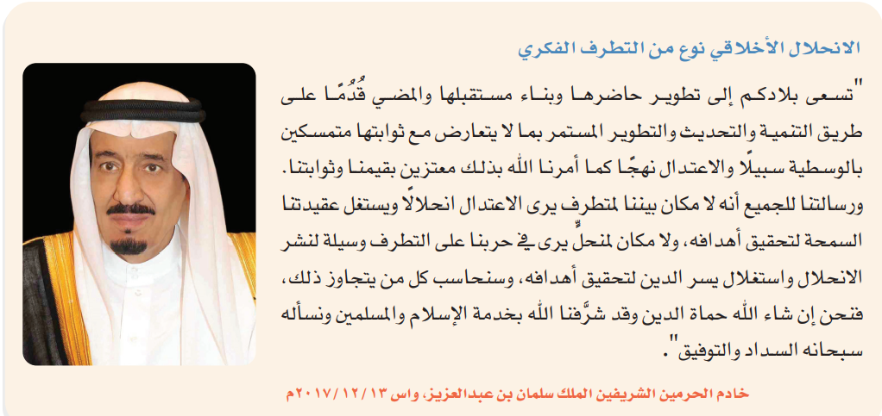

Slide 40
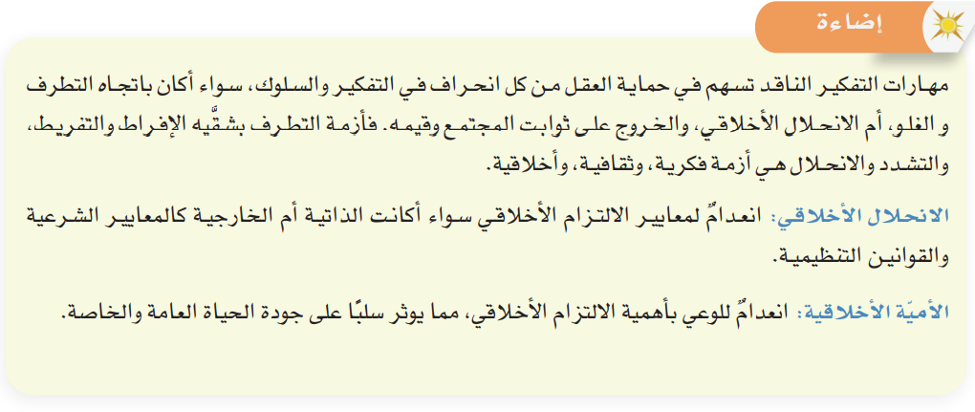

Slide 41
ما ذا تعلمت ..... ؟

Slide 42
وفقكم الله
شكرًا لكم

